Slide 1

Chào mừng các em đến với tiết Tiếng Việt - Lớp 2
Notes:
Bài giảng thiết kế bởi: Hương Thảo - tranthao121006@gmail.com

Slide 2


Thứ Ba ngày 29 tháng 3 năm 2022
Tiếng Việt
Nói và nghe: Kể chuyện Cảm ơn anh hà mã

Slide 3
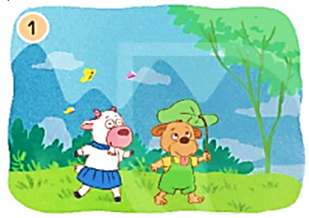
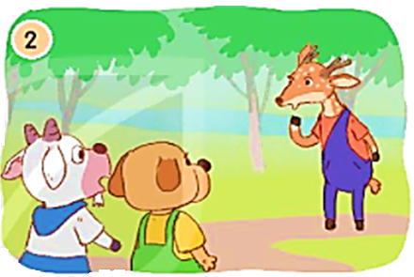
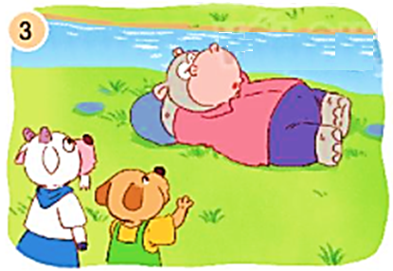
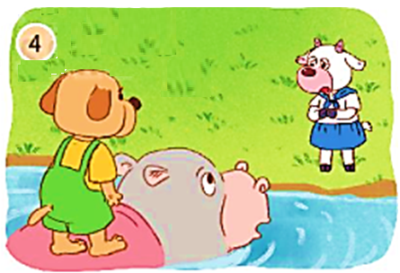
1. Dựa vào tranh và câu hỏi gợi ý, nói về sự việc trong từng tranh.
Cảm ơn anh hà mã
Dê và cún gặp chuyện gì khi vào rừng?
Dê đã nói gì khi gặp cô hươu?
Vì sao dê làm anh hà mã phật ý?
Cún đã làm gì khiến anh hà mã vui vẻ giúp đỡ?

Slide 4


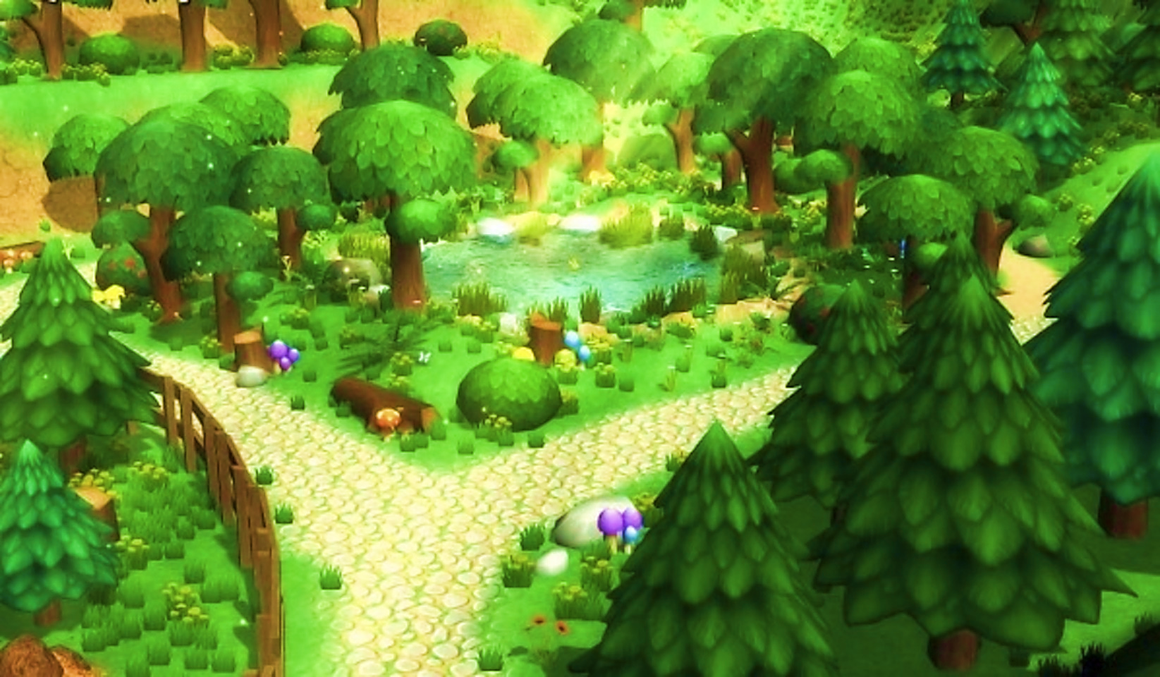








BAY LÊN NÀO

Slide 5
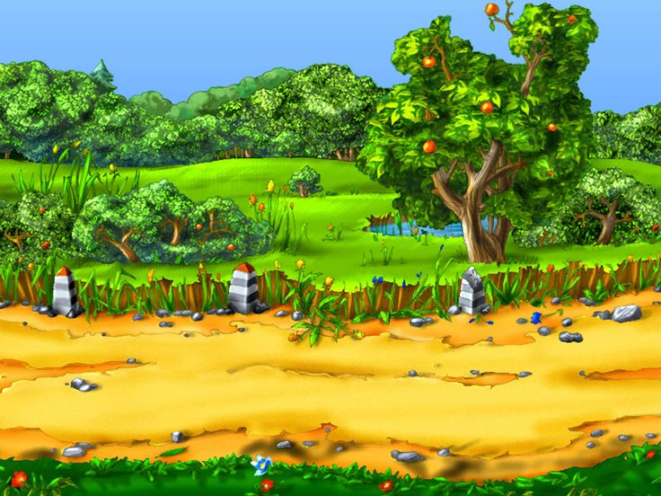


Khám phá
Hổ
Tê giác
Khỉ
Ngựa vằn

Slide 6

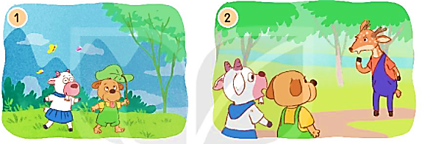
Dê và cún gặp chuyện gì khi vào rừng?
Dê và cún vào rừng chơi,
khi quay về thì bị lạc đường.

Slide 7
Dê đã nói gì khi gặp cô hươu?
Dê nói:
- Cô kia, về làng đi lối nào?

Slide 8
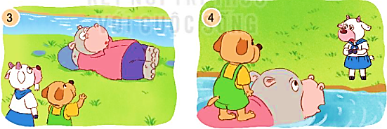
Vì sao dê làm anh hà mã phật ý?
Dê làm anh hà mã phật ý
vì đã hỏi không lịch sự.

Slide 9
Cún đã làm gì khiến anh hà mã
vui vẻ giúp đỡ?
Cún đã hỏi anh hà mã rất lịch sự: “Chào anh hà mã, anh giúp bọn em qua sông được không ạ?”

Slide 10
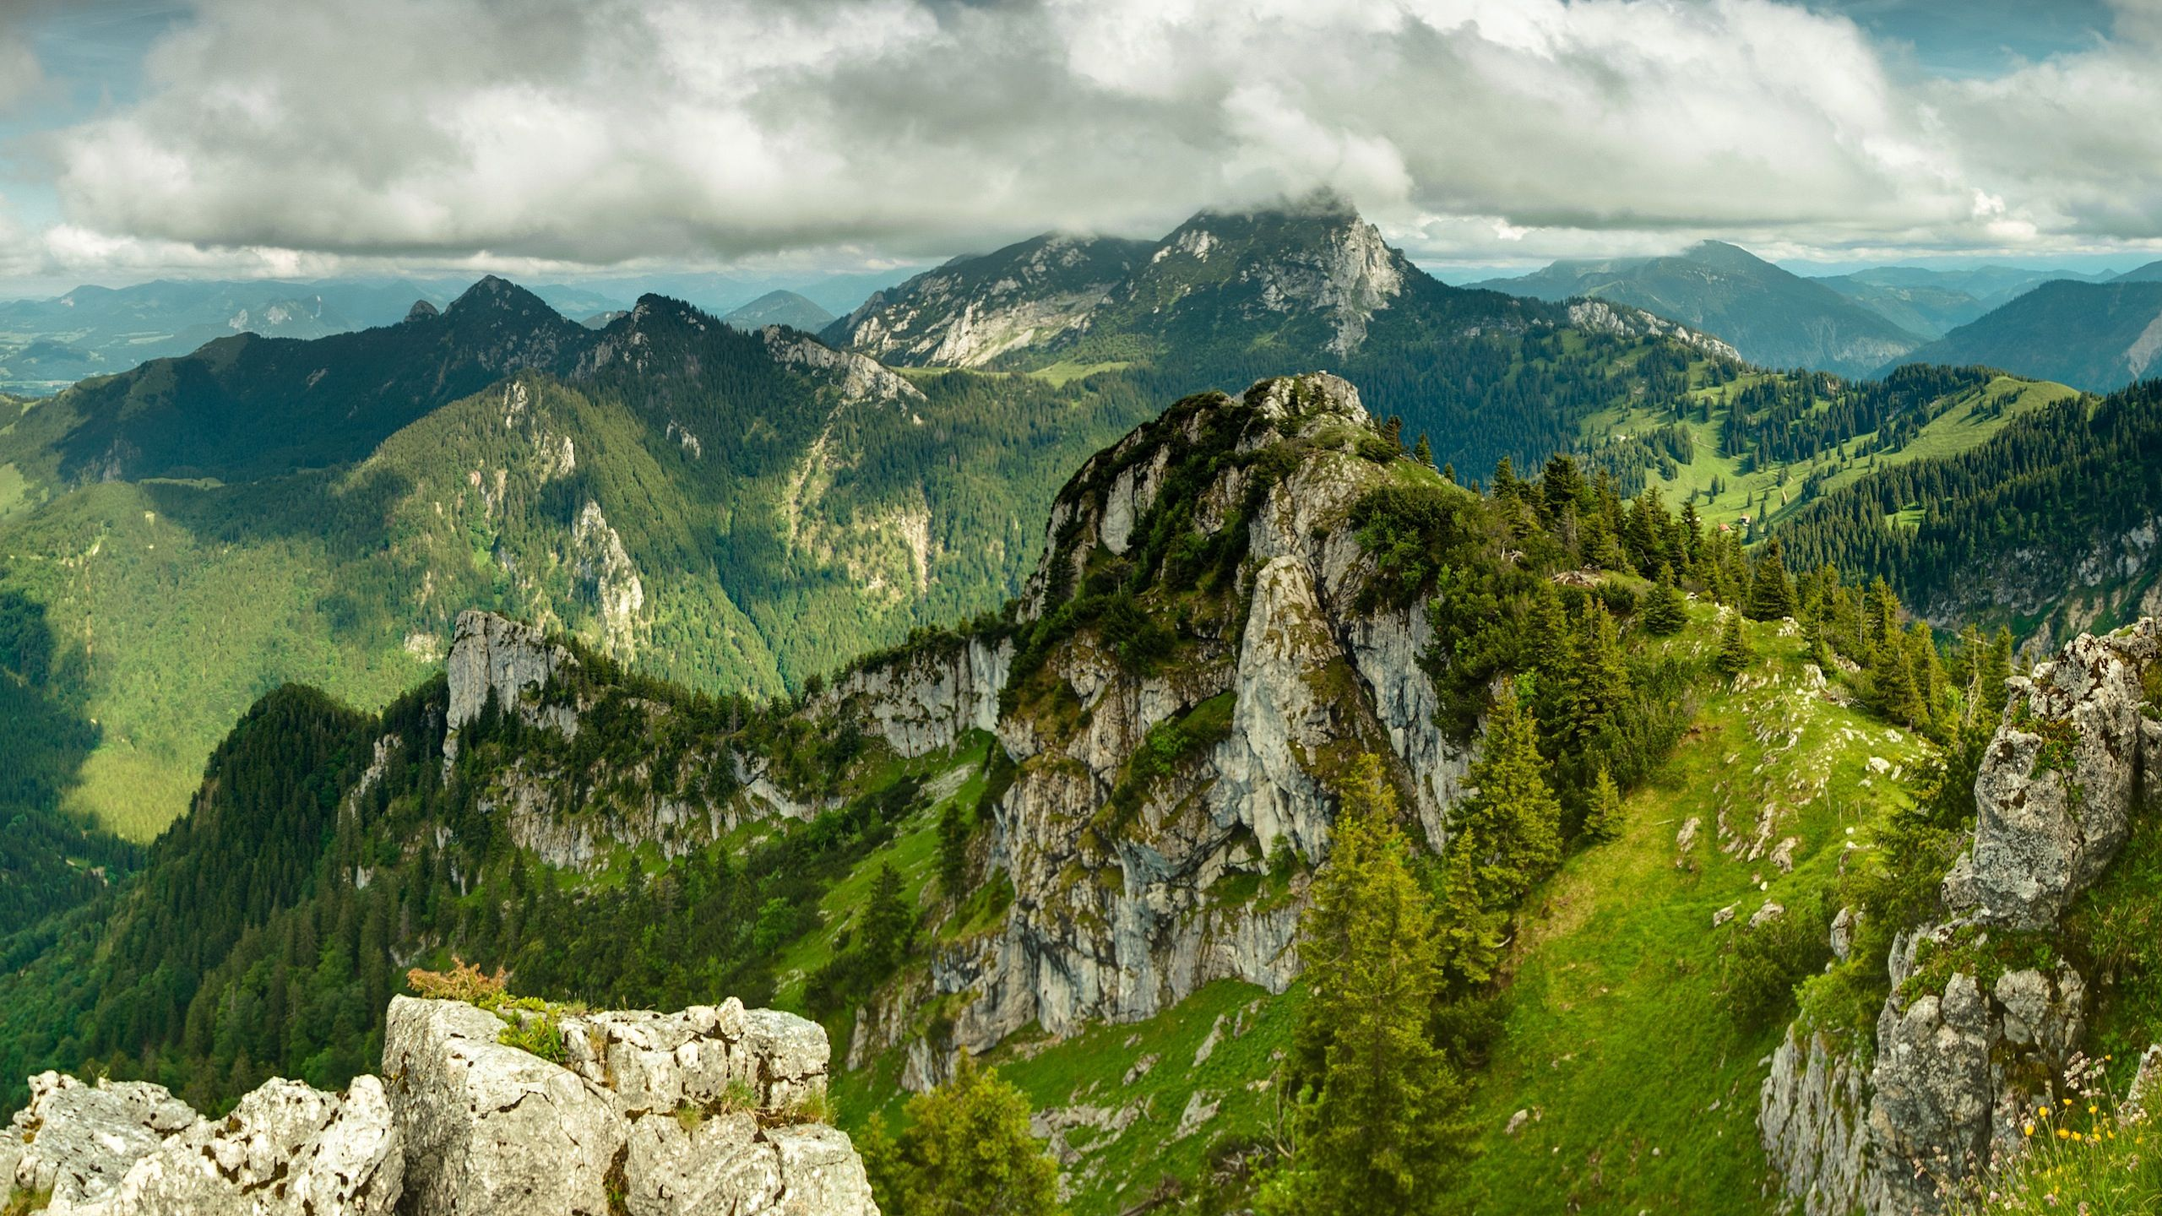




Slide 11


Slide 12
2. Kể lại từng đoạn của câu chuyện theo tranh.
Cảm ơn anh hà mã
Dê và cún gặp chuyện gì khi vào rừng?
Dê đã nói gì khi gặp cô hươu?
Vì sao dê làm anh hà mã phật ý?
Cún đã làm gì khiến anh hà mã vui vẻ giúp đỡ?

Slide 13
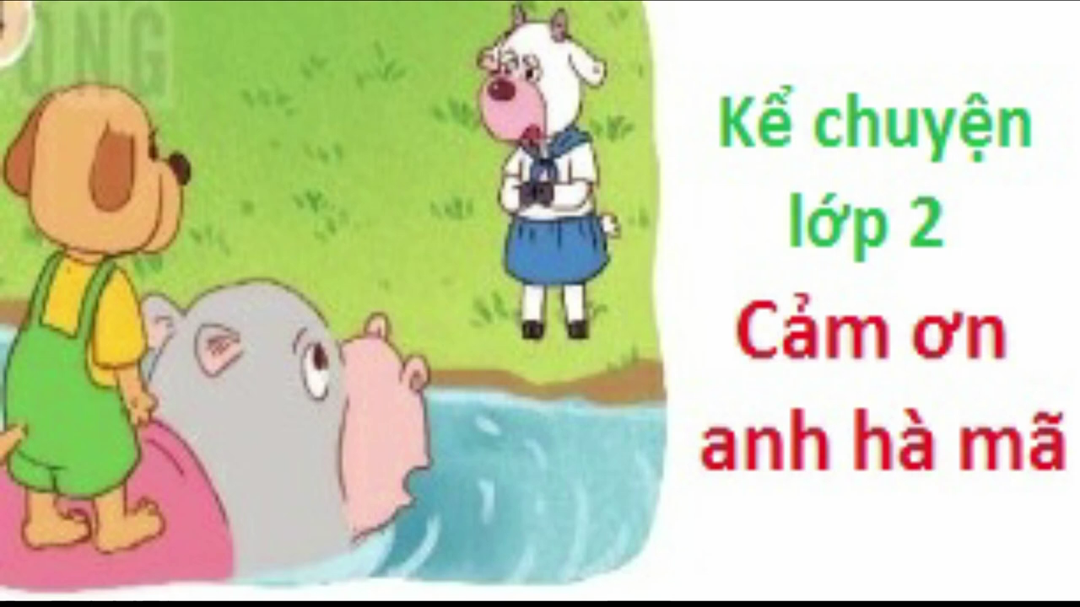
Nghe kể chuyện.

Slide 14
Dê và cún gặp chuyện gì khi vào rừng?

Slide 15
Dê đã nói gì khi gặp cô hươu?

Slide 16
Vì sao dê làm anh hà mã phật ý?

Slide 17
Cún đã làm gì khiến anh hà mã vui vẻ giúp đỡ?

Slide 18

Qua câu chuyện
em học được điều gì?

Slide 19
Cùng người thân trao đổi về cách chào hỏi thể hiện sự thân thiện hoặc lịch sự.

Slide 20
CỦNG CỐ BÀI HỌC

